Slide 1
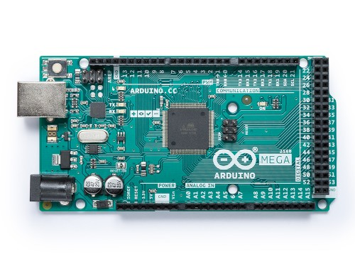
УДАЛЕННЫЙ ДОСТУП К УСТАНОВКЕ РЕГИСТРАЦИИ АКТОВ
ПОПАДАНИЯ ЧАСТИЦ В ДЕТЕКТОР
Тверской государственный университет, кафедра общей физики
Автор: Лебедев Вячеслав Сергеевич
Руководитель: Белов А. Н.
Актуальность: Развитие образования и науки по инновационному пути невозможно без создания и совершенствования инфраструктуры информатизации, которая заключается прежде всего в информатизации интеллектуальной деятельности за счет использования информационных и телекоммуникационных технологий.
Современные ИТ определяются как непрерывные процессы обработки, хранения, передачи и отображения информации, направленные на эффективное использование информационных ресурсов, средств вычислительной техники и передачи данных при управлении системами различного класса и назначения. ИТ оказывают влияние на все аспекты деятельности человека, существенно увеличивая степень автоматизации всех информационных процессов, что является предпосылкой для ускорения темпов научно-технического прогресса.
Цель работы: Целью настоящей работы является реализация удаленного доступа к данным регистрации частиц посредством разработанного программного комплекса.
Одним из активных направлений развития технологий удаленного доступа является снижение стоимости реализации, простота использования в совокупности с достаточной функциональностью. Настоящая работа решает задачу реализации удаленного доступа для важной составляющей учебного процесса – лабораторный практикум по курсу общей физики. Разработанный программный комплекс обеспечивает:
• Регистрацию и оцифровку данных
• Передачу данных по протоколу TCP/IP
• Автоматизированное формирование файла отчета выполнения студентом лабораторной работы
• Рассылка почтовых уведомлений преподавателю
Программная часть реализуется в среде LabView. С учетом требований к точности и объему физического эксперимента, в качестве аппаратного решения рассмотрена платформа Arduino (рис. 1). На основе разрабатываемого программно-аппаратного комплекса планируется реализация лабораторной работы по регистрации частиц полупроводниковым детектором с возможностью удаленного доступа.
Рис. 1. Платформа Arduino. Микроконтроллер, расположенный на плате, программируется с помощью языка Arduino.
Выводы: В ходе выполнения работы достигнута основная цель – создан программный комплекс, позволяющий автоматизировать создание отчетов о регистрации частиц, включающий также элементы анализа статистики интервалов времени между прилетами. У пользователя появляется возможность записи и накопления исходной информации с датчика в течении длительного времени, что ранее было практически невозможным без дополнительного программного обеспечения из-за значительных объемов данных. Программа также предусматривает элементы удаленного доступа к управлению экспериментом.

